Slide 1
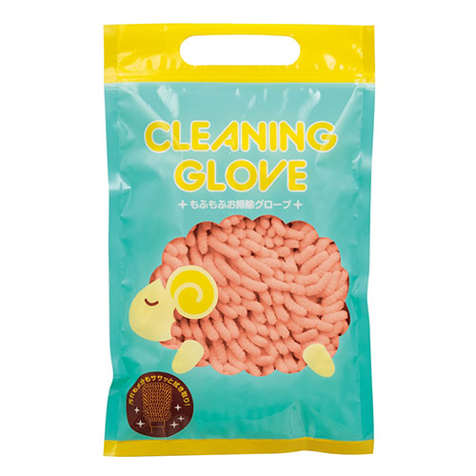
【提案書】
もふもふお掃除グローブ
特徴
マイクロファイバー製で水回りや、液晶画面などの拭き掃除に非常に役立つお掃除グローブ。直接手にはめられますので照明や窓、サッシなどを拭くのに最適！ノベルティ用としてもおすすめです。
商品写
納期
納期スペース
仕様
素材：ポリエステル
サイズ：全長約23cm
包装：持ち手付ポリ袋入り
お見積
お見積りスペース

